Slide 1




Intelligent Myopia Prediction System
智能近视预测与临床决策支持系统
基于 RAG AI 知识提取与大数据离线预计算架构
2025年12月 | 电子科技大学

Slide 2









临床痛点：数据更新与沟通的鸿沟
知识更新滞后
医患沟通抽象
个体差异巨大
全球每年发表数千篇近视防控文献，医生难以实时手动更新有效率数据。
家长难以理解“控制率 50%”的具体含义，缺乏直观的视觉冲击。
相同治疗方案，对不同人种和性别的儿童效果截然不同，人工计算极易出错。
目标：构建一个“既懂最新文献，又能即时反馈”的智能系统。

Slide 3


解决方案核心：双模态架构
慢思考 (AI Knowledge)
快直觉 (User App)
利用 LLM/RAG Agent 阅读 PDF 文献。
利用 预计算数据工厂 生成本地数据库。
•
负责“慢工出细活”
•
实现用户端的“零延迟”
•
提取高精度的医学参数
•
毫秒级响应
•
处理非结构化数据
•
即时交互体验

Slide 4
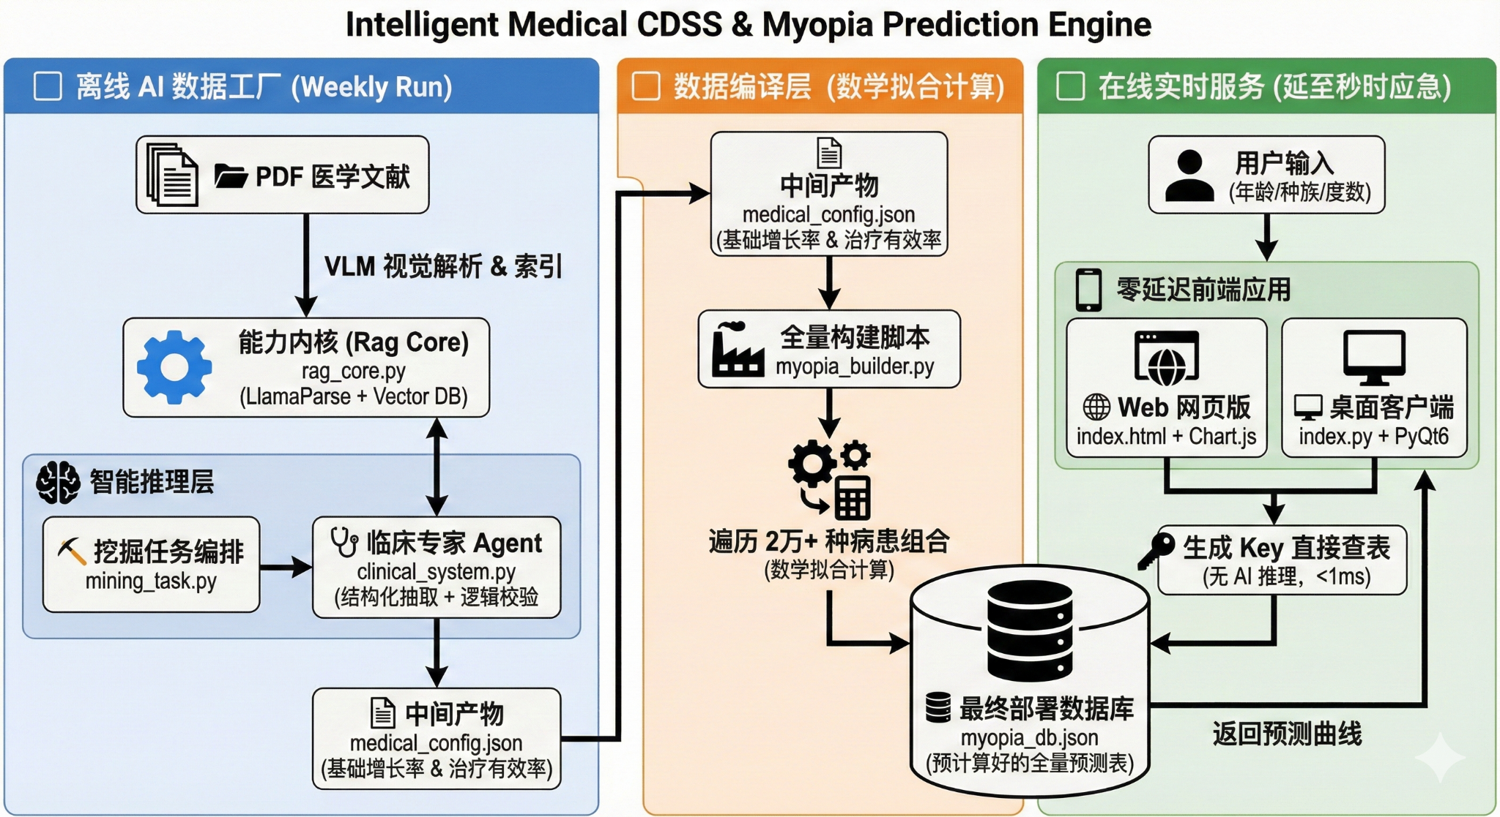
从文献到屏幕： 全链路数据流
Input: 原始医学 PDF 文献输入
AI Process: RAG 系统提取关键参数
Generator: 裂变生成所有年龄段组合
Database: 生成轻量级 JSON 数据库
Output: 前端应用直接读取，无延迟

Slide 5




RAG Agent：不知疲倦的“阅卷专家”
自动化文献阅读
系统能够解析非结构化的 PDF 医疗论文，利用 OpenAI/LlamaIndex 驱动语义理解。
复杂数据提取
•
人种区分：精准提取 Asian vs Caucasian 的数据差异。
PDF Parsing & Analysis
•
多维参数：自动识别对照组（Control）与治疗组（Treatment）的各种疗效指标。

Slide 6

Data Factory：预计算实现零延迟
将即时计算转化为查表操作 (O(1))，避免用户等待 AI 思考。
6-16
20k+
0ms
覆盖年龄段
预计算曲线
感知延迟
涵盖儿童青少年发育关键期
自动生成完整拟合数据
前端交互极致流畅

Slide 7
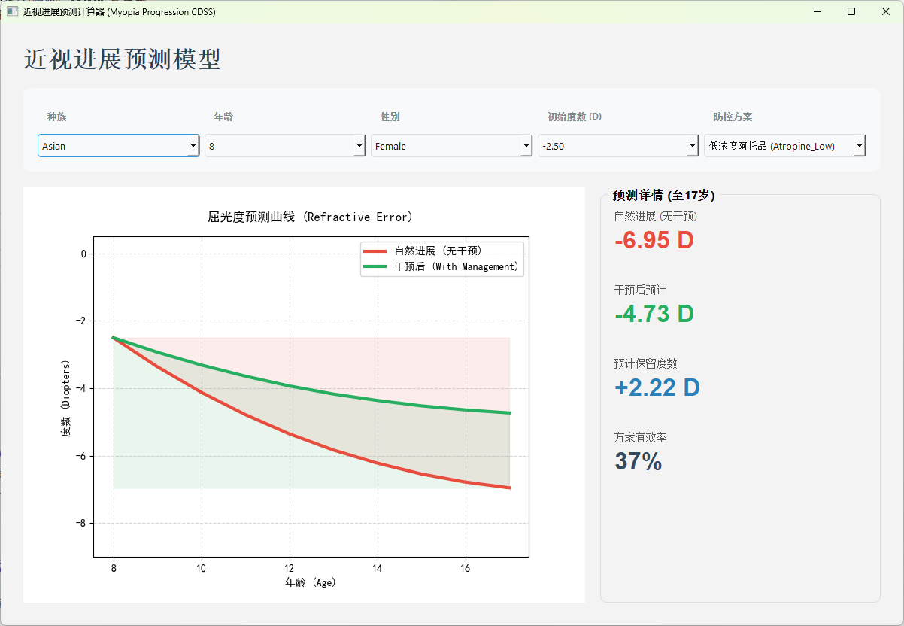
IMPS 客户端： 所见即所得的预测
可视化对比
红色（自然增长）vs 绿色（干预后）曲线一目了然。
实时交互
拖动滑块，曲线毫秒级同步变化。
个性化配置
右上角开关支持切换不同的人种和性别数据。

Slide 8






系统核心价值总结
科学性 (Scientific)
高效性 (Efficient)
通用性 (Universal)
数据源于权威文献，拒绝“黑盒”猜测，确保医疗建议的严谨性。
预计算架构带来极致流畅的交互体验，完美适配门诊快节奏场景。
标准化 JSON 数据格式，轻松适配 Web、Pad、Desktop 等多端设备。

Slide 9



感谢聆听
Thanks for Listening
智能近视预测与临床决策支持系统

